Slide 1

第七章 平行线的证明
7.2 定义与命题
第2课时
WWW.PPT818.COM

Slide 2



1
定理与公理
证明
课堂讲解
2
课时流程
逐点
导讲练
课堂小结
作业提升

Slide 3

想一想
举一个反例就可以说明一个命题是假命题，那
么如何证实一个命题是真命题呢？

Slide 4

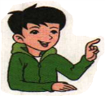
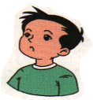
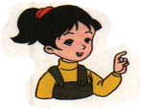
1
知1－导
知识点
定理与公理
用我们以前学过的观察、实验、验证特例等方法.
这些方法往往不可靠.
能不能根据已经知道的真命题证实呢？

Slide 5

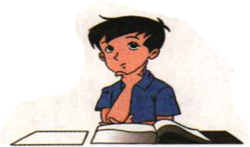
知1－导
那已经知道的真命题又是如何证实的？
哦……那可怎么办？

Slide 6
知1－讲
1.其实，在数学发展史上，数学家们也遇到过类似的问题.公元
前3世纪，人们已经积累了大量的数学知识，在此基础上，古
希腊数学家欧几里得 （Euclid，公元前300年前后）编写了一
本书，书名叫做《原本》（Elements）. 为了说明每一结论的
正确性，他在编写这本书时进行了大胆创造：挑选了一部分数
学名词和一部分公认的真命题作为证实其他命题的出发点和依
据，其中的数学名词称为原名，公认的真命题称为公理
(axiom).除了公理外，其他命题的真假都需要通过演绎推理
的方法进行判断.

Slide 7
知1－讲
2.本套教科书选用九条基本事实作为证明的出发点和依据，我们
已经认识了其中的八条，它们是：
（1）两点确定一条直线.
（2）两点之间线段最短.
（3）同一平面内，过一点有且只有一条直线与已知直线垂直.
（4）两条直线被第三条直线所截，如果同位角相等，那么这两
条直线平行 (简述为：同位角相等，两直线平行).
（5）过直线外一点有且只有一条直线与这条直线平行.
（6）两边及其夹角分别相等的两个三角形全等.

Slide 8
知1－讲
（7）两角及其夹边分别相等的两个三角形全等.
（8）三边分别相等的两个三角形全等.
另外一条基本事实我们将在后面的学习中认识它.
此外，数与式的运算律和运算法则、等式的有关性质，
以及反映大小关系的有关性质都可以作为证明的依据.
例如，如果a=b，b=c, 那么a=c,这一性质也可以作为
证明的依据，称为“等量代换”.又如，如果a>b，b>c，
那么a>c,这一性质同样可以作为证明的依据.

Slide 9
知1－讲
例1 下列命题不是公理的是( )
A．两点确定一条直线
B．两点之间线段最短
C．两条平行线被第三条直线所截，内错角相等
D．三边分别相等的两个三角形全等
导引：公认的真命题称为公理，其正确性不需要推理
证实．
C
（来自《点拨》）

Slide 10

知1－讲
总 结
两条平行线被第三条直线所截，内错角相等是
定理，不是公理．
（来自《点拨》）

Slide 11
知1－练
1 “两点之间，线段最短”这一语句是( )
A．定理 B．公理 C．定义 D．假命题
2 下列叙述错误的是( )
A．所有的命题都有条件和结论
B．所有的命题都是定理
C．所有的定理都是命题
D．所有的公理都是真命题
B
B
（来自《典中点》）

Slide 12
知2－讲
2
证 明
知识点
演绎推理的过程称为证明，经过证明的真命
题称为 定理. 每个定理都只能用公理、定义和已
经证明 为真的命题来证明.

Slide 13
知2－讲
定义、命题、基本事实(公理)、定理之间的区别
与联系：
(1)联系：这四者都是命题．
(2)区别：定义、基本事实、定理都是真命题，
都可以作为进一步判断其他命题真假的依据，
只不过基本事实是最原始的依据；而命题不
一定是真命题，因而不 能作为进一步判断其
他命题真假的依据.

Slide 14
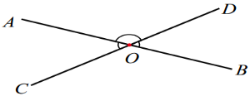
知2－讲
例2 已知：如图,直线AB与直线CD相交于点O,
∠AOC与∠BOD是对顶角.
求证：∠AOC=∠BOD.
证明：∵直线AB与直线CD相交于点O,
∴∠AOB和∠COD都是平角(平角的定义).
∴∠AOC和∠BOD都是∠AOD的补角(补角的定义).
∴∠AOC=∠BOD(同角的补角相等).
由上面的例题，我们可以得到定理：
定理 对顶角相等.
（来自教材）

Slide 15
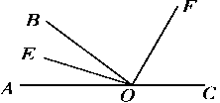
知2－讲
例3 如图，在直线AC上取一点O，作射线
OB，OE和OF，使OE和OF分别平分
∠AOB和∠BOC，求证：OE⊥OF.
证明：因为OE和OF分别平分∠AOB和∠BOC，
所以∠EOB＝
又因为∠AOB＋∠BOC＝180°，
所以∠EOB＋∠BOF＝
×180°＝90°.
即∠EOF＝90°，所以OE⊥OF.
（来自《点拨》）

Slide 16
知2－讲
总 结
要证明命题是正确的，可以从条件出发，根据
定义、公理和已学过的定理，逐步进行推理．
（来自《点拨》）

Slide 17
知2－练
1 下列说法错误的是( )
A．命题是判断一件事情的句子
B．基本事实的正确性必须得到证明
C．证明假命题举一个反例即可
D．推理的过程叫做证明
B
（来自《典中点》）

Slide 18
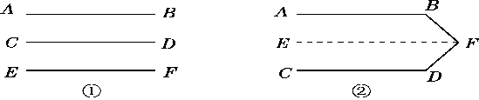
知2－练
2 在每一步推理后面的括号内填上理由．
证明：(1)如图①，因为AB∥CD，EF∥CD，所以
AB∥EF(________________________________)．
(2)如图②，因为AB∥CD，过点F画EF∥AB
(____________________________________________)，
所以 EF∥CD(______________________________)．
平行于同一条直线的两直线平行
过直线外一点，有且只有一条直线与这条直线平行
平行于同一条直线的两直线平行
（来自《典中点》）

Slide 19

几何的推理方法主要有两种：
一种是综合法，即由“因”到“果”，由已知条件
逐步推导出结论；
一种是分析法，即执“果”索“因”，根据要推出
的结论，分析必须找到什么样的条件，一步一步反
推到条件．

Slide 20
证明的一般步骤：
①审题，分清命题的条件和结论；
②画图，结合图形写出已知和求证；
③分析因果关系，找出证明途径；
④有条理地写出证明过程．

